Slide 1
Création d’un site web One page en utilisant une solution prête
Membre du groupe :
Papa Cheikh René Sarr
Ramatoulaye Bah
Mouhamed Lamine Diop

Slide 2
Plan de travail
Introduction
Présentation de la méthode agile
Outil Trello
Cahier des charges du projet
Présentation du site web one page Better Life For Talibés

Slide 3
Introduction
Un projet est une chose ou un ensemble de choses que l'on se propose de faire en un temps donné, mettant en oeuvre des ressources humaines et matérielles faisant l'objet d'une budgétisation, et aboutissant à un ensemble de livrables.

Slide 4
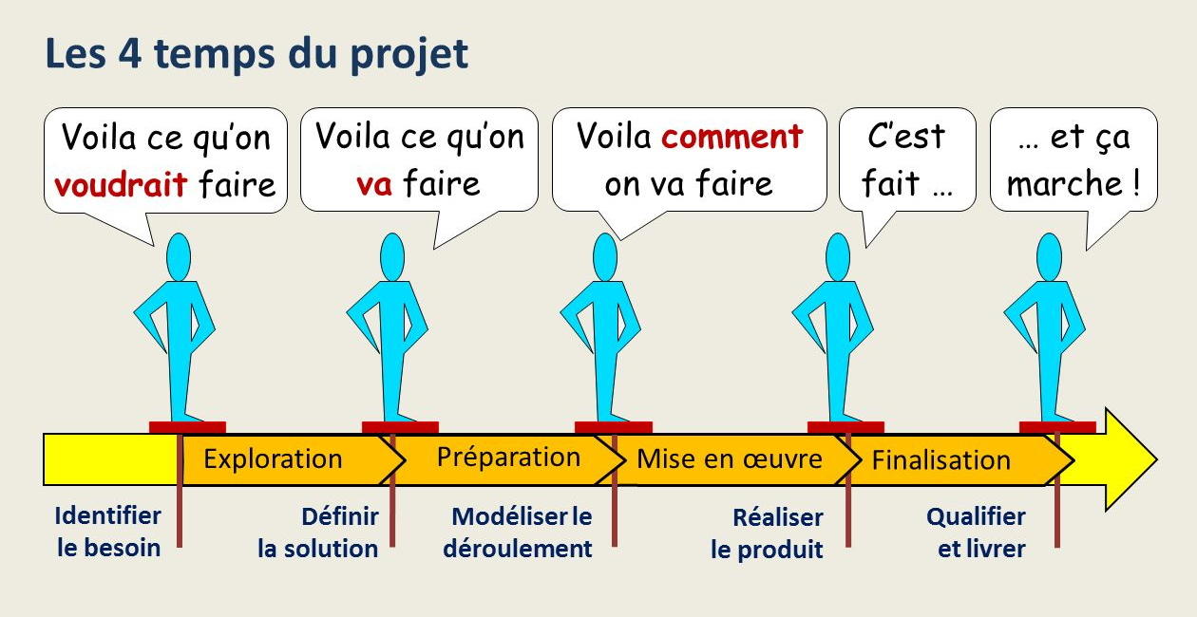

Slide 5
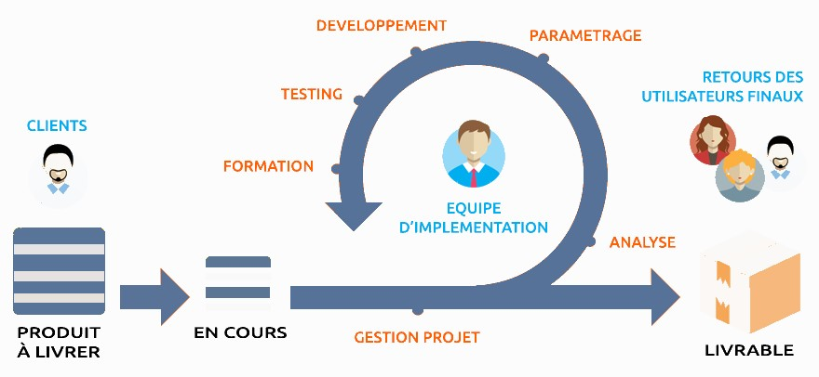
Présentation de la méthode agile

Slide 6
La méthode agile est une méthode de gestion et de développement de projets ou programmes informatiques. Elle vise à satisfaire les besoins du client au terme du contrat de développement. Elle fonctionne sur la base de l’itératif et l’incrémental.
Il existe une variété de méthodes agiles dont les plus courantes sont :
Scrum
Extrême Programming (XP)
Rationnal Unified Process (RUP)
Cristal Clear.

Slide 7
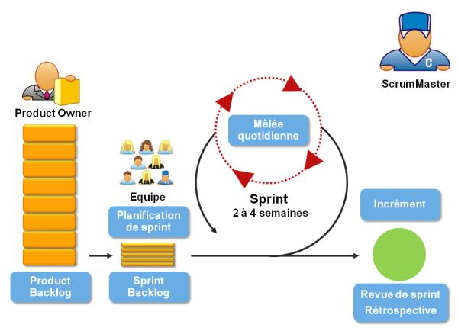
La méthode Scrum

Slide 8
La première méthode agile fut apparue en 1991 sous le nom de RAD (Développement Rapide d’ Application).
De nos jours, Scrum est la méthode agile la plus populaire, bien que publiée en 2001 par Ken Schwber, elle est caractérisée par des itérations assez courtes et un formalisme court.
Dans le cadre de la méthode Scrum, le produit logiciel est développé ou évolue sous formes de sprints qui sont des phases de développement de quelques semaines qui se concentrent généralement sur quelques fonctionnalités, voire parfois sur une fonctionnalité unique.

Slide 9
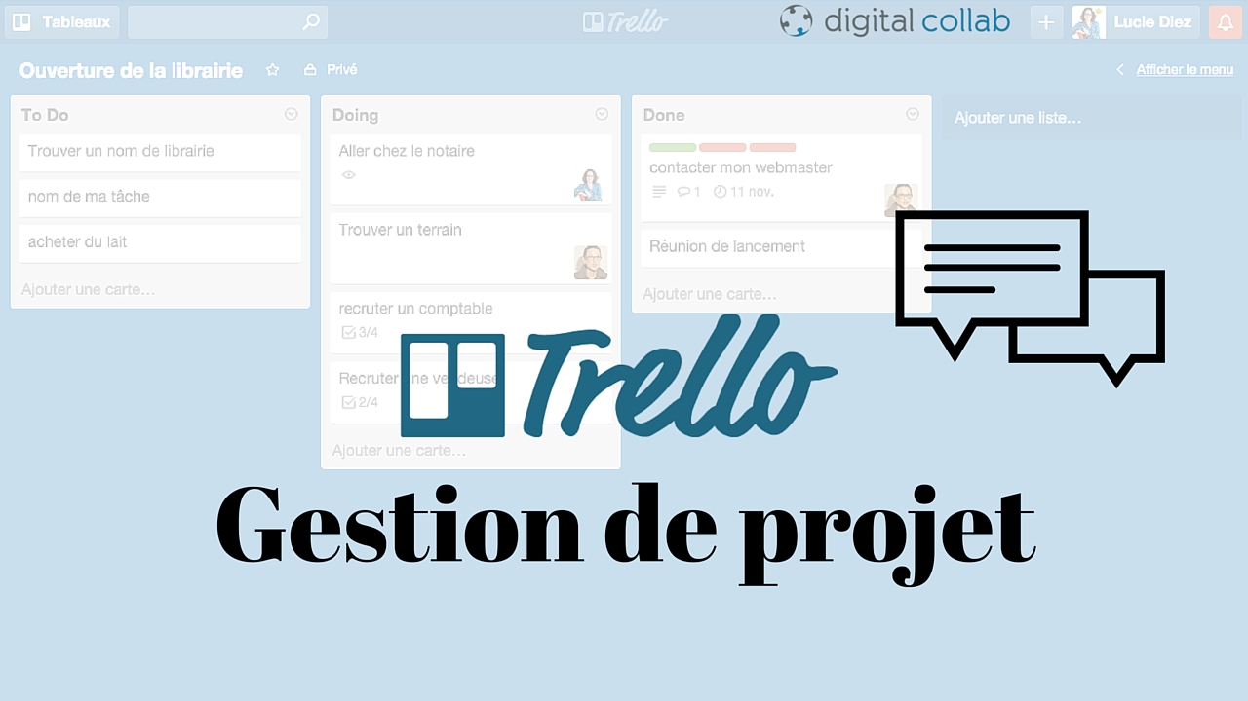
Outil Trello
Trello est une application permettant de gérer des projets et tâches en équipe.

Slide 10

Cahier des charges du projet

Slide 11

Présentation du site web one page
Better Life For Talibés

Slide 12


